Slide 1








Nouvelles catégorisations
CA-SFM/EUCAST
Diaporama « boîte à outils » à destination des biologistes
Septembre 2022

Slide 2

OBJECTIFS DE CE DIAPORAMA
Ce diaporama est une boîte à outils : il est destiné aux biologistes pour faciliter l’implémentation des changements de catégorisations du CA-SFM depuis 2020 dans leur laboratoire, en lien avec les prescripteurs.
Ce diaporama comporte sous chaque diapositive dans la case « notes » une proposition de texte associé à la présentation pour faciliter l’appropriation par tous des termes utilisés.
Ce diaporama peut être adapté selon l’établissement, les prescripteurs, l’épidémiologie…

Slide 3
ANCIENNES CATÉGORISATIONS (avant 2019)
S
Sensible
Forte probabilité de succès thérapeutique
Intermédiaire
Utilisation possible à forte posologie
Utilisation possible (à dose standard) si bonne diffusion au site de l’infection
Incertitude sur l’efficacité thérapeutique
Incertitude technique (zone grise) destinée à prévenir les erreurs de catégorisation
I
R
Résistant
Forte probabilité d’échec thérapeutique
Notes:
Avant 2019, il existait 3 catégorisations cliniques : S, I et R. Si la définition des catégories S et R était assez simple, la catégorie « I » était problématique, car i) la définition comprenant 4 possibilités était équivoque, et ii) elle incluait des notions d’incertitude.
L’impossibilité pour le clinicien de savoir précisément à laquelle de ces quatre possibilités rattacher un résultat rendu « I » a été la cause d’une incompréhension majeure de la catégorie « intermédiaire » et a fait assimiler cette catégorie « I » à la notion de résistance aussi bien pour l’utilisation en clinique que pour les collectes des données de surveillance de la résistance aux antibiotiques, où les bactéries catégorisées « I » et « R » étaient comptabilisées comme résistantes.

Slide 4
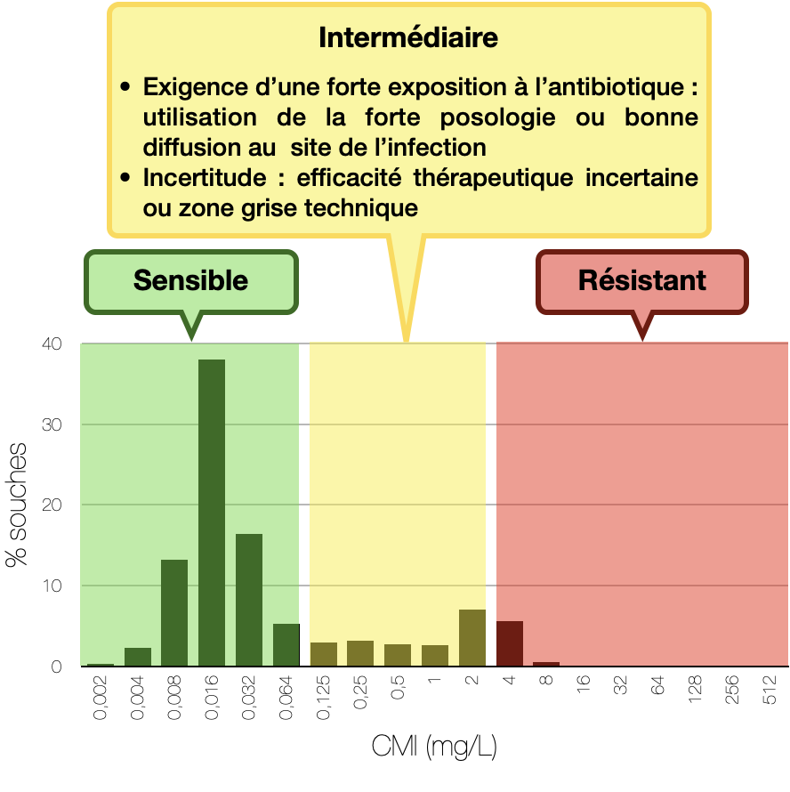
ANCIENNES CATÉGORISATIONS
Notes:
Voici une représentation graphique de la répartition des CMI d’une population de souches appartenant à une même espèce et les catégorisations S , I et R en fonction des concentrations critiques.

Slide 5
NOUVELLES CATÉGORISATIONS
S
Sensible à posologie standard
Forte probabilité de succès thérapeutique à posologie standard
SFP
Sensible à forte posologie
Forte probabilité de succès thérapeutique grâce à une forte exposition à la molécule : forte posologie ou concentration de la molécule importante au site de l’infection
R
Résistant
Forte probabilité d’échec thérapeutique même à forte exposition
Notes:
Afin de faciliter la compréhension des résultats par les cliniciens et surtout afin d’éviter la confusion entre l’ancienne catégorie “intermédiaire” et la nouvelle catégorie “sensible à forte posologie”, le CASFM recommande de ne plus rendre sur le compte rendu destiné au clinicien la lettre “I” ou le terme “intermédiaire”. En lieu et place de cette ancienne terminologie, le CASFM recommande de rendre soit le terme “sensible à forte posologie”, soit l’acronyme “SFP” voire la lettre “F” (lorsque le paramétrage informatique ne permet pas l’utilisation d’un texte développé).
Les nouvelles catégorisations proposées sont ainsi redéfinies pour garantir l’efficacité thérapeutique des molécules proposées. Les nouvelles définitions ne comportent plus qu’une seule catégorie résistante et offrent dorénavant deux niveaux de sensibilité qui ne se distinguent l’un de l’autre que par la posologie appropriée à utiliser.

Slide 6
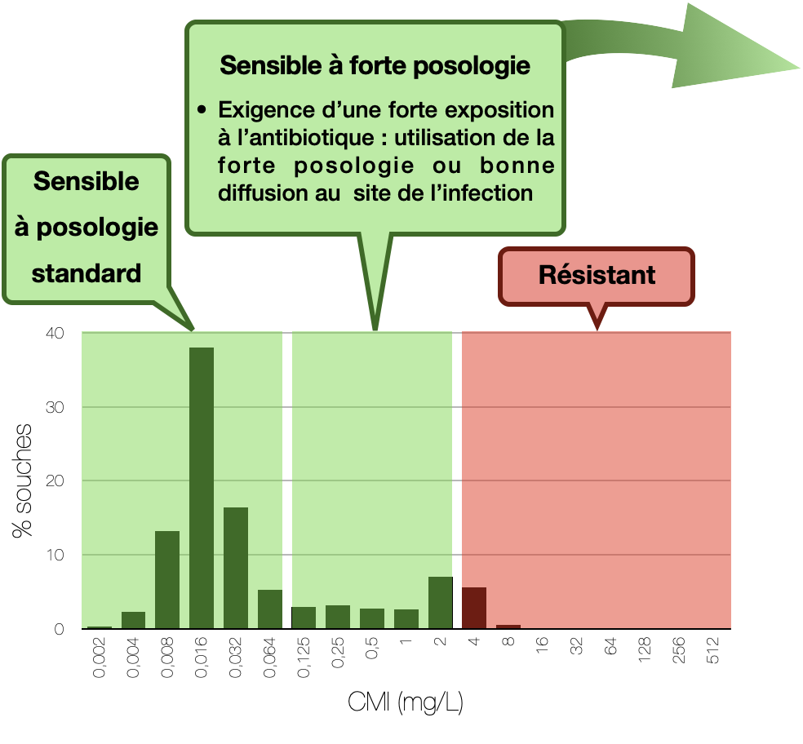
NOUVELLES CATÉGORISATIONS
Efficacité de l’antibiotique si :
Utilisation de fortes posologies (majoration des doses unitaires, augmentation du nombre de prises, modification de la voie d’administration i.v. vs orale …)
Utilisation de la posologie standard, mais diffusion naturellement importante de la molécule utilisée sur le site infectieux (ex : β-lactamines dans les urines)
Les notions d’incertitude sont désormais
gérées de façon indépendante de la catégorisation clinique (notamment via la « ZIT »)
Notes:
Dans un souci de simplification et de compréhension, le terme “sensible à forte posologie” doit être utilisé pour exprimer la sensibilité à forte exposition.
Néanmoins, dans certains cas particuliers, la concentration d’antibiotique obtenue sur le site infectieux est élevée, même lorsque l’antibiotique est prescrit à dose standard. L’exemple typique est celui des antibiogrammes effectués dans le cadre des infections urinaires : les molécules pour lesquelles les paramètres pharmacocinétiques permettent l’obtention naturelle de concentrations urinaires élevées peuvent être utilisées à posologie standard pour le traitement des cystites, même lorsqu’elles sont catégorisées “sensibles à forte posologie”. Pour « compenser » le fait que la formulation « sensible à forte posologie » n’intègre pas la totalité de la définition « sensible à forte exposition », un commentaire approprié devra accompagner le résultat, au moins pour les antibiogrammes réalisés sur des souches isolées à partir d’échantillons urinaires (exemple : En cas de cystite, les molécules à élimination urinaire prédominante catégorisées « sensibles à forte posologie » peuvent être utilisées à posologie standard.)
La catégorie S implique une forte probabilité de succès thérapeutique à posologie standard.
La catégorie SFP implique également une fort probabilité de succès thérapeutique, mais avec la nécessité d’une forte exposition obtenue soit par l’utilisation de la forte posologie de l’antibiotique, soit par la forte concentration “naturelle” de l’antibiotique sur le site infectieux.

Slide 7
EXEMPLE d’ Escherichia coli
Escherichia coli | Ancienne Catégorisation | Nouvelle Catégorisation
Amoxicilline | R | R
Amoxicilline-ac.clavulanique (cystite) | R | R
Amoxicilline-ac.clavulanique (hors cystite) | R | R
Céfotaxime | I | SFP
Imipénème | S | S
Ciprofloxacine | S | S
Triméthoprime-sulfaméthoxazole | S | S
… | … | …
Notes:
Voici quelques exemples de changement de catégorisations pour Escherichia coli.

Slide 8
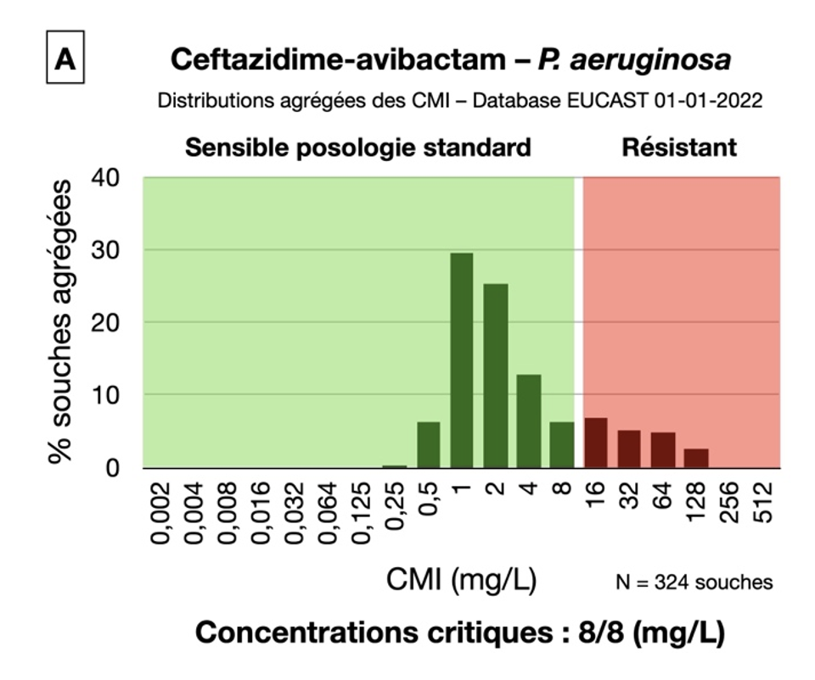
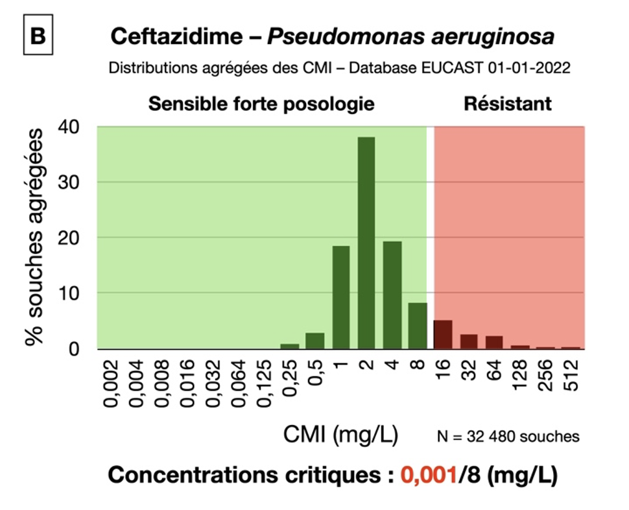
LES COUPLES ANTIBIOTIQUE/BACTÉRIE
« À FORTE POSOLOGIE » OBLIGATOIRE
Notes:
Beaucoup de couples antibiotique/bactérie disposent à la fois d’une concentration critique basse et d’une concentration critique haute, autorisant ainsi l’attribution possible de l’une ou l’autre des 3 catégories cliniques (S, SFP ou R) en fonction du niveau de résistance de la souche.
Mais cela n’est pas toujours le cas pour certains couples antibiotique/bactérie.
Soit parce que le couple antibiotique/bactérie ne dispose que d’une seule concentration critique clinique : c’est le cas pour les antibiotiques où une seule posologie est autorisée. Les bactéries sont alors catégorisées “sensibles à posologie standard” ou “résistantes” comme on peut le voir sur la figure A pour ceftazidime/avibactam et P. aeruginosa.
Enfin, de rares couples antibiotique/bactérie ne peuvent jamais atteindre un niveau de sensibilité suffisant pour permettre une catégorisation “sensible à posologie standard”. Pour ces couples antibiotique/bactérie, il est nécessaire d’utiliser systématiquement des fortes posologies. C’est le cas comme vous pouvez le voir sur la figure B de P. aeruginosa et la ceftazidime. Les concentrations critiques basses de ces couples antibiotique/bactérie et les diamètres critiques correspondants ont été révisés avec des valeurs arbitrairement fixées à un seuil inatteignable “≤ 0,001 mg/L” ou “≥ 50 mm” pour “forcer” le rendu — au minimum — d’une catégorisation “sensible à forte posologie” pour les souches sauvages.
Pour les exemples présentés sur cette diapositive, la β-lactamine utilisée est la même (la ceftazidime), l’inhibiteur associé (l’avibactam) n’a pas d’activité intrinsèque, et les modalités d’administrations sont similaires. Le fait que l’une de ces deux molécules (ceftazidime-avibactam) puisse être catégorisée « sensible à posologie standard » et que l’autre molécule (ceftazidime) ne puisse être catégorisée à minima que « sensible à forte posologie » est lié au fait qu’il n’existe qu’une seule posologie pour l’association ceftazidime-avibactam, et celle-ci correspond à la forte posologie de ceftazidime. Lorsque la ceftazidime est rendue « sensible à forte posologie » et l’association ceftazidime-avibactam est rendue « sensible à posologie standard », l’activité des deux antibiotiques est alors identique. Privilégier l’association ceftazidime-avibactam plutôt que la ceftazidime “seule” correspond donc à une mauvaise interprétation des résultats de l’antibiogramme.

Slide 9
CAS PARTICULIER DU PSEUDOMONAS AERUGINOSA
Pseudomonas aeruginosa | Catégorisation en 2019 | Catégorisation en 2021 | Catégorisation en 2022
Ticarcilline | S * | I | SFP
Ticarcilline-ac.clavulanique | S * | I | SFP
Pipéracilline | S * | I | SFP
Pipéracilline-tazobactam | S * | I | SFP
Ceftazidime | S * | I | SFP
Céfépime | S * | I | SFP
Aztréonam | S * | I | SFP
Imipénème | S * | I | SFP
Méropénème | S * | S | S
…
Ceftolozane-tazobactam | S * | S | S
Ceftazidime-avibactam | S * | S | S
Imipénème-relebactam |  | S | S
*
CA-SFM 2019 : concentrations critiques valables uniquement pour des fortes posologies
Notes:
Il en va de même si le méropénème rendu “S” est privilégié par rapport à toute autre β-lactamine rendue “sensible à forte posologie” ou si l’association imipénème-relebactam est privilégiée par rapport à l’imipénème “seul”.
En effet, une grande majorité des molécules utilisées en traitement des infections à Pseudomonas correspond à des molécules utilisées obligatoirement « à forte posologie» à l’exception du méropénème et des nouvelles associations β-lactamines-inhibiteurs (ceftolozane-tazobactam, ceftazidime-avibactam, imipénème-relebactam ou méropénème-vaborbactam) qui sont rendues « sensible à posologie standard » en l’absence de résistance. Suite à ces nouvelles recommandations du CASFM-EUCAST, des prescriptions inappropriées ont été observées avec ces molécules (et notamment le méropénème) dans plusieurs établissements pour traiter des infections à Pseudomonas aeruginosa, dont le profil correspondait pourtant à des souches sauvages. Ces prescriptions inappropriées peuvent résulter d’un défaut d’information ou d’une mauvaise compréhension des nouvelles catégories cliniques par les cliniciens, mais aussi de l’utilisation persistante de la lettre “I” ou du terme “intermédiaire” sur les comptes rendus de résultats.
Encore une fois, il est important de comprendre que les molécules catégorisées “sensibles à forte posologie” ne sont pas moins efficaces que les molécules catégorisées “sensibles à posologie standard”.
Au niveau du compte-rendu, différentes solutions sont possibles. La première consiste à masquer les résultat de ceftazidime-avibactam (lorsque ceftazidime n’est pas résistant), de masquer le méropénème lorsque d’autres β-lactamines de spectre plus étroit restent actives. Une autre solution peut consister à rajouter un commentaire du type : « L’utilisation de ceftazidime à forte posologie est à privilégier dans un souci d’épargne et d’écologie » ou « L’utilisation d’une β-lactamine à spectre étroit est à privilégier ».

Slide 10
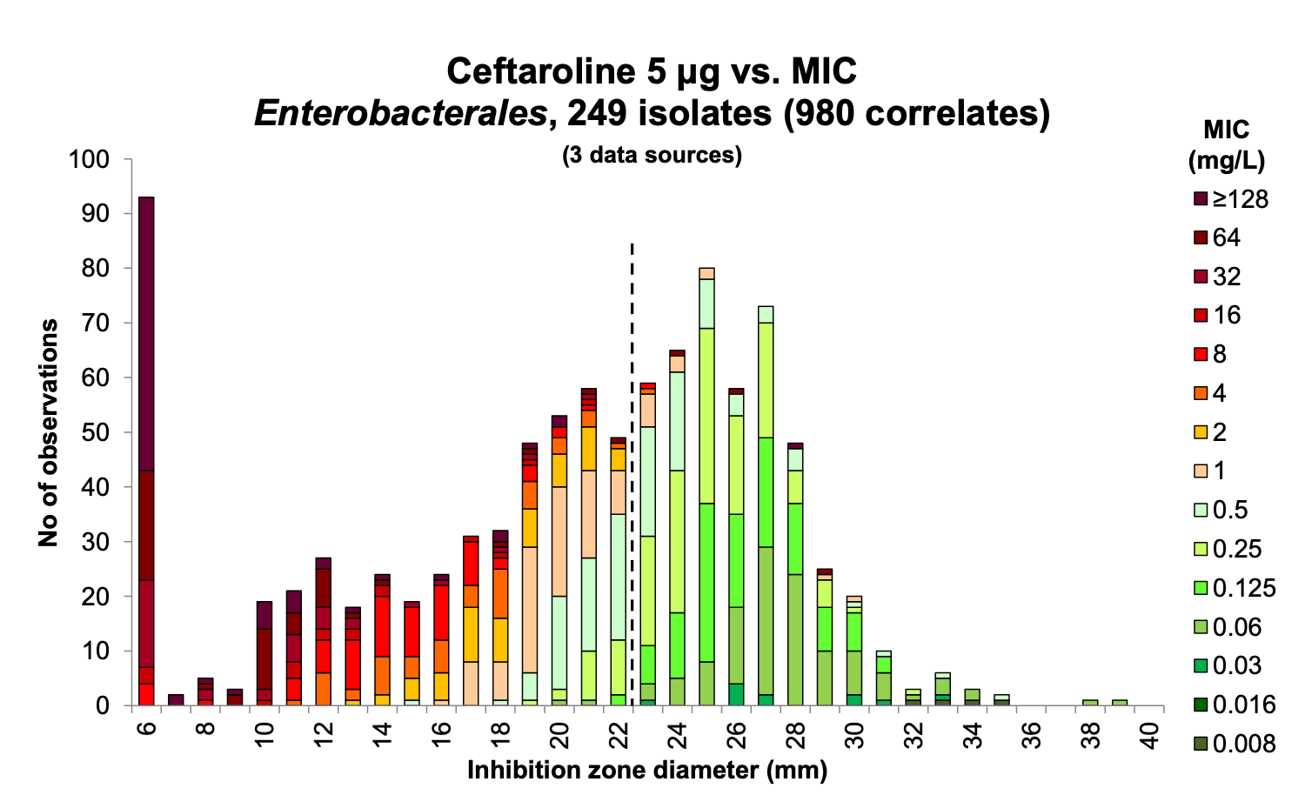
Zone d’Incertitude Technique
Incertitude sur le résultat liée à la technique : manque de reproductibilité entrainant un risque d’erreur d’interprétation
ZIT
Distinct de l’incertitude de mesure (intrinsèque à toute mesure)
Zone grise liée à la technique :
  Plage limitée de diamètre/CMI avec manque de reproductibilité pour établir la catégorisation clinique
  → risque d’erreur d’interprétation majeure ou très majeure
  Uniquement pour certains couples antibiotique/bactérie
  Chevauchement population sauvage & R
ZIT “⌀”
22-23 mm
ZIT
Notes:
Supprimer la notion d’incertitude précédemment associée à l’ancienne catégorie “intermédiaire” était un objectif majeur de la modification des catégories cliniques. Un autre système a donc dû être mis en place pour gérer cette notion d’incertitude liée à la technique utilisée, indépendamment de la catégorisation clinique elle-même : il s’agit de la zone d’incertitude technique ou ZIT.
Il est important de noter que la ZIT ne correspond pas à l’incertitude de la mesure de CMI ou de diamètre. De façon comparable à toute autre mesure d’un paramètre biologique, l’incertitude de mesure pour les antibiogrammes (commune à tous les couples antibiotique/bactérie et étendue à toute la plage de mesure) est impossible à réduire en dessous d’un certain seuil (même pour les laboratoires les plus entraînés). On estime cette variation minimale à ± 1 dilution pour la mesure des CMI, et à ± 3 à 4 mm autour de la valeur cible pour la mesure des diamètres d’inhibition. La ZIT, quant à elle, ne concerne d’une part qu’un nombre restreint de couples antibiotique/bactérie particuliers, pour lesquels il a été identifié un risque significatif d’erreur de catégorisation clinique, et d’autre part elle ne concerne que de très courtes plages de CMI ou de diamètres, proches des concentrations et diamètres critiques.
La ZIT ne se substitue pas à la catégorisation brute associée à une mesure de CMI ou de diamètre : elle constitue un warning indiquant au laboratoire un défaut de reproductibilité de la catégorisation clinique associée à la mesure de CMI ou de diamètre lorsque la valeur se situe dans la ZIT. L’incertitude du résultat, auparavant “livrée” sous forme d’un résultat rendu “intermédiaire” au clinicien et laissée à sa seule interprétation, est désormais placée sous la seule et entière responsabilité du laboratoire. L’introduction de la ZIT permet de réduire les erreurs de catégorisation [réduction du risque d’erreur majeur (fausse résistance), et réduction du risque d’erreur très majeure (fausse sensibilité)], et d’améliorer ainsi la fiabilité des résultats rendus.
Plusieurs stratégies peuvent être adoptées par le laboratoire pour gérer la ZIT (elles sont détaillées dans une annexe spécifique du communiqué annuel du CA-SFM). Dans certaines situations, il peut être décidé de ne pas “résoudre” un résultat en ZIT (par exemple lorsque le nombre de molécules alternatives demeurant “sensibles” est suffisant), et parfois il est simplement impossible “d’aller plus loin” (par exemple lorsqu’une CMI a déjà été déterminée et que le résultat se situe dans la ZIT). Dans ce cas, afficher la ZIT sur le compte rendu plutôt que de masquer le résultat présente l’avantage de montrer au clinicien les limites de la méthode utilisée, et peut ainsi contribuer à renforcer la confiance du clinicien dans la fiabilité des résultats rendus “S” ou “SFP”. Afficher la ZIT peut aussi inciter le clinicien à contacter le laboratoire et initier ainsi le dialogue clinico-biologique. Le CA-SFM propose les libellés suivants pour « rendre » un résultat en ZIT : i) « CMI si nécessaire », si le résultat en ZIT a été obtenu avec la technique des disques en milieu gélosé ; ii) « Non catégorisable » si le résultat en ZIT a été obtenu sur la base d’une détermination de la CMI.

Slide 11
IMPACT SUR LES DONNÉES
E
A
T
E
A
T
CA-SFM 2018
CA-SFM 2018
S
R
S
I
R
CMI
CMI
CA-SFM 2020
CA-SFM 2020
SFP
R
R
S
CMI
CMI
Impact thérapeutique
→ traitement d’emblée à forte posologie
Ex : Staphylococcus aureus et fluoroquinolones
Pseudomonas aeruginosa et ceftazidime
Aucun impact
Ex : Enterobacterales et aminosides
Notes:
Les impacts de ces changements peuvent être variables :
épidémiologique : en effet avec les nouvelles définitions, les souches catégorisées “sensibles à forte posologie” (anciennement “intermédiaires”) sont désormais regroupées avec les souches catégorisées “sensibles à posologie standard” dans une seule et même catégorie “sensible”.
analytique : pour certains couples bactérie/antibiotique, il peut y avoir une zone d’incertitude technique ZIT, ne permettant pas de catégoriser l’antibiotique en sensible ou résistant
thérapeutique : le traitement d’infections à certaines espèces bactériennes (Pseudomonas aeruginosa) se fera majoritairement à forte posologie
Ainsi sur cette diapositive, nous voyons un impact thérapeutique pour S. aureus et les fluoroquinolones ou pour P. aeruginosa et la ceftazidime.
En revanche pour les Enterobacterales et les aminosides, il n’y a aucun impact.

Slide 12
IMPACT SUR LES DONNÉES
E
E
A
A
T
E
A
T
T
CA-SFM 2018
CA-SFM 2018
S
I
R
S
I
R
CMI
CMI
CA-SFM 2020
CA-SFM 2020
S
R
S
SFP
R
CMI
CMI
Impact épidémiologique
→ Diminution des pourcentages de résistance
Ex : Pseudomonas aeruginosa et amikacine
Impact épidémiologique et thérapeutique
Ex : Enterobacterales et céfotaxime, ceftazidime, ceftriaxone, céfépime
Notes:
Pour P. aeruginosa et amikacine, l’impact sera essentiellement épidémiologique avec le classement des anciens « I » en en sensible à forte posologie (SFP).
Pour les Enterobacterales et les céphalosporines de 3e génération, l’impact sera épidémiologique et thérapeutique.

Slide 13
IMPACT SUR LES DONNÉES
E
A
T
CA-SFM 2019
S
I
R
CMI
CA-SFM 2020
S
ZIT
R
CMI
Impact épidémiologique et analytique
→ Diminution des pourcentages de résistance et zone grise sans interprétation
Ex : Enterobacterales et pipéracilline-tazobactam ou ciprofloxacine
Notes:
Avec l’apparition de la ZIT, l’impact pour Enterobacterales et pipéracilline-tazobactam sera épidémiologique et analytique.

Slide 14
EN PRATIQUE
SIL |  |  | Compte rendu & serveur de résultats
Antibiotiques | Lettres | Transcodage | Antibiotiques | Textes développés | 3 lettres | 1 lettre
Antibiotique 1 (résistant) | R |  | Antibiotique 1 | Résistant | R | R
Antibiotique 2 (sensible à forte posologie) | I |  | Antibiotique 2 | Sensible à forte posologie | SFP | F
Antibiotique 3 (sensible à posologie standard) | S |  | Antibiotique 3 | Sensible à posologie standard | S | S
Antibiotique 4 (ZIT en diffusion – disques) | Z / N … |  | Antibiotique 4 | CMI si nécessaire
Antibiotique 5 (ZIT en CMI) | Z / N … |  | Antibiotique 5 | Non catégorisable | NC | N
Remplacer « I » et « Intermédiaire » sur le compte-rendu
par « sensible à forte posologie » en toutes lettres, ou SFP voire F
Notes:
En lieu et place de l’ancienne terminologie, le CA-SFM recommande de rendre sur le compte rendu destiné au clinicien soit le terme “sensible à forte posologie”, soit l’acronyme “SFP” voire — lorsque le paramétrage informatique ne permet pas l’utilisation d’un texte développé — la lettre “F”.
Conserver les lettres S/I/R utilisées en routine dans les SIL et les automates et concentrer les efforts de paramétrage sur des solutions de transcodage permet d’atteindre l’objectif fixé, car la lettre « I » n’est ainsi visible que par le laboratoire et seule sa « traduction » est alors transmise au clinicien.
Cependant, la “flexibilité” des SIL et surtout des combinaisons actuelles “SIL/serveur de résultats” est parfois limitée. Certains laboratoires peuvent être dans l’incapacité de transcoder la lettre « I » en un format approprié aux nouvelles définitions. Afin de ne pas les pénaliser, le CA-SFM recommande aux laboratoires qui seraient contraints de continuer à faire apparaître la lettre « I » sur les comptes rendus, d’accompagner le résultat avec un commentaire donnant une définition claire et sans ambiguïté de la lettre « I » utilisée. Cette solution se veut temporaire, en attendant que l’évolution des SIL et serveurs de résultats concernés permette d’effectuer le paramétrage informatique nécessaire.
Concernant la ZIT, pour les laboratoires qui font le choix d’afficher la ZIT au lieu de masquer le résultat ou de rendre “blanc”, l’affichage de celle-ci peut aussi se faire de différentes façons : une proposition du CA-SFM est de rendre “CMI si nécessaire” pour les résultats en ZIT avec la méthode des disques, et “non catégorisable” pour les résultats en ZIT obtenus par détermination de la CMI. L’utilisation de lettres alternatives déjà existantes dans le SIL (Z, N …), mais non encore utilisées (ou demander la création de nouveaux codes) peut également être intéressante pour disposer d’une modalité “pratique” additionnelle de gestion de la ZIT par le laboratoire.

Slide 15

AVANT TOUTE MISE EN PLACE
Dialogue primordial avec les prescripteurs au préalable de la mise en place du changement
Discuter avec eux de la meilleure représentation des résultats sur les comptes rendus, les serveurs de résultats
Se référer au tableau des posologies standard et fortes posologies de la SPILF-SFM-SFPT

Slide 16

Check-list pour une mise en œuvre réussie des nouvelles recommandations du CA-SFM
Valider la stratégie au niveau de l’établissement (commission des anti-infectieux par exemple), en impliquant l’ensemble des acteurs (biologistes, cliniciens, pharmaciens, hygiénistes…).
Préparer le nouveau paramétrage informatique (avec l’aide des référents informatiques et si besoin avec l’aide de l’éditeur du SIL)
Planifier
Faire
CA-SFM Nouvelles recommandations implémentées !
Prendre connaissance des nouvelles recommandations du CA-SFM (site SFM)
Identifier un responsable laboratoire (“champion”) pour coordonner la mise en œuvre
Contacter des laboratoires ayant déjà implémenté les nouvelles recommandations pour retour d’expériences
Étudier les possibilités de modification du paramétrage informatique actuel (SIL, automates, serveur de résultats, édition des comptes rendus papier).
Discuter avec les cliniciens du format de sortie des résultats à retenir et de la façon de limiter les erreurs de prescription pour les couples antibiotique/bactérie « à forte posologie obligatoire » vs ceux rendus « sensibles à posologie standard »
Se référer au tableau des posologies standard et fortes posologies de la SPILF-SFM-SFPT et prévoir la façon dont ce tableau va pouvoir être accessible par tous les prescripteurs destinataires des résultats
Action
Tester
Mise en production
Communication auprès de l’ensemble des acteurs (biologistes, cliniciens, pharmaciens, hygiénistes, …)
Test des nouveaux paramétrages informatiques

Slide 17
MERCI POUR VOTRE ATTENTION

Slide 18
EFFICACITÉ CLINIQUE ET POSOLOGIE
Notes:
Il est très important de spécifier que lorsque la posologie est adaptée, les deux niveaux de sensibilité sont équivalents en termes d’efficacité clinique.
Ce schéma illustre la probabilité d’atteindre la cible thérapeutique efficace (PTA, probability of target attainment des anglophones) en fonction des différents niveaux de CMI observés pour un antibiotique et une espèce bactérienne donnés, et en fonction de la posologie utilisée (posologie standard versus forte posologie). La ligne en pointillé rouge représente la limite de cible thérapeutique efficace à 90 % habituellement utilisée comme seuil minimal pour fixer les concentrations critiques d’un couple antibiotique/bactérie.
Pour les souches dont la CMI correspond à la catégorisation « sensible à forte posologie », la flèche en pointillé noire montre que l’utilisation de la forte posologie de l’antibiotique permet d’atteindre un niveau d’efficacité thérapeutique équivalent à celui obtenu avec la posologie standard pour les souches sensibles.

Slide 19
EFFICACITÉ CLINIQUE ET POSOLOGIE
Notes:
Il est très important de spécifier que lorsque la posologie est adaptée, les deux niveaux de sensibilité sont équivalents en termes d’efficacité clinique.
Ce schéma illustre la probabilité d’atteindre la cible thérapeutique efficace (PTA, probability of target attainment des anglophones) en fonction des différents niveaux de CMI observés pour un antibiotique et une espèce bactérienne donnés, et en fonction de la posologie utilisée (posologie standard versus forte posologie). La ligne en pointillé rouge représente la limite de cible thérapeutique efficace à 90 % habituellement utilisée comme seuil minimal pour fixer les concentrations critiques d’un couple antibiotique/bactérie.
Pour les souches dont la CMI correspond à la catégorisation « sensible à forte posologie », la flèche en pointillé noire montre que l’utilisation de la forte posologie de l’antibiotique permet d’atteindre un niveau d’efficacité thérapeutique équivalent à celui obtenu avec la posologie standard pour les souches sensibles.

